Slide 1
RAVNINA

Slide 2
RAVNINA
Zamisli da ravan list papira koji se nalazi na tvom stolu odjednom počne rasti
u svim smjerovima i postane velik kao ploha stola na kojem se nalazi.
Zatim se širi na hodnik pa izvan škole i nastavi beskonačno rasti unedogled.
Ako si dobro zamišljao/zamišljala onda si zamislio/zamislila neomeđenu ravnu plohu koju zovemo RAVNINA.

Slide 3
RAVNINA
Ravninu u svakodnevnom životu predočavamo ravnom plohom stola, ravnom plohom školske ploče, ravnim listom papira…
Te su plohe ograničene, no kad predstavljaju ravninu, zamišljamo da se neograničeno prostiru u svim smjerovima.

Slide 4
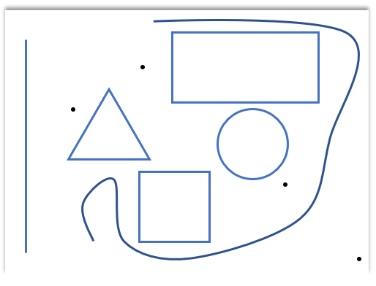
RAVNINA
U ravnini crtamo točke, crte i likove.
Sve što je nacrtano u nekoj ravnini pripada toj ravnini.

Slide 5
RAVNINA
Opiši kako zamišljamo ravninu.
Ravninu zamišljamo kao ravnu plohu koja se širi na sve strane, a predočavamo je ravnim zidom, ravnom pločom, ravnim papirom...
Ovo je važno razumjeti…

Slide 6
PLAN PLOČE
RAVNINA
Ravninu zamišljamo kao ravnu plohu koja se širi na sve strane.
Ravninu redočavamo ravnim zidom, ravnom pločom, ravnim papirom...
Kad nešto nacrtamo na papiru, onda to pripada ravnini određenoj tim papirom.

